Slide 1

14 - Block Cipher
II4021 Kriptografi
(Bagian 1)
Oleh: Rinaldi M
Program Studi Sistem dan Teknologi Informasi
Sekolah Teknik Elektro dan Informatika
Instititut Teknologi Bandung
2026

Slide 2
Cipher Blok (Block Cipher)
Berbeda dengan cipher alir, pada cipher blok plainteks dibagi menjadi blok-blok bit dengan panjang sama. Ukuran blok yang umum adalah 64 bit, 128 bit, 256 bit, dsb.
Panjang blok cipherteks = panjang blok plainteks.
Enkripsi dilakukan pada setiap blok plainteks dengan menggunakan bit-bit kunci
Panjang kunci eksternal (yang diberikan oleh pengguna) tidak harus sama dengan panjang blok plainteks. Pada beberapa cipher blok, panjang kunci = panjang blok, tetapi pada cipher blok yang lain tidak sama.

Slide 3
Blok plainteks berukuran n bit:
P = (p₁, p₂, …, p_{n}), p_{i} ∈ {0, 1}
Blok cipherteks berukuran n bit:
C = (c₁, c₂, …, c_{n}), c_{i} ∈ {0, 1}

Slide 4
E dan D adalah fungsi enkripsi dan dekripsi dari suatu cipher blok:
C = E(P) dan P = D(C)
Contoh fungsi E yang sederhana misalkan algoritmanya adalah sbb:
D adalah kebalikan (invers) dari E. Contoh fungsi D yang sederhana adalah sbb:
1. XOR-kan blok plainteks P dengan K
2. lalu geser secara wrapping bit-bit dari hasil langkah 1 satu posisi ke kiri
C = E_{K}(P) = (P ⊕ K) << 1
1. Geser secara wrapping bit-bit ciphertes C satu posisi ke kanan
2. Lalu XOR-kan blok hasil Langkah 1 dengan K
P = E_{K}(C) = (C >> 1) ⊕ K

Slide 5
Contoh: Misalkan plainteks adalah 110111010001000101000101, dibagi menjadi tiga buah blok masing-masing berukuran 8 bit:
11011101 00010001 01000101
Kunci yang digunakan adalah K = 01010110
Enkripsi blok pertama, 11011101, dengan fungsi E sebagai berikut:
1. P1 ⊕ K = 11011101 ⊕ 01010110 = 10001011
2. 10001011 << 1 = 00010111
Jadi, C1 = 00010111. Cara yang sama dilakukan untuk P2 dan P3.
Dekripsi blok cipherteks pertama, 00010111, dengan fungsi D sebagai berikut:
1. 00010111 >> 1 = 10001011
2. 10001011 ⊕ K = 10001011 ⊕ 01010110 = 11011101 = P1
P1 P2 P3

Slide 6
Lakukan proses yang sama untuk blok P2, P3, dst.
Tentu saja algoritma enkripsi E dan D di atas sangat lemah karena mudah dipecahkan.
Cipher blok modern membuat E dan D sangat rumit prosesnya sehingga sangat sukar dipecahkan oleh kriptanalis.
Fungsi E dan D melibatkan sejumlah teknik seperti teknik substitusi, permutasi, pergeseran (shifting), kompresi, ekspansi, dsb.
Setiap blok tidak dienkripsi satu kali, tetapi berulang kali untuk mendapatkan cipherteks yang kuat.

Slide 7
Daftar block cipher:
1. Lucifer 16. Serpent
2. DES 17. RC6
3. GOST 18. Camellia
4. 3DES (Triple-DES) 19. 3-WAY
5. RC2 20. MMB
6. RC5 21. Skipjack
7. Blowfish 22. TEA
8. AES 23. XTEA
9. IDEA 24. SEED
10. LOKI 25. Coconut
11. FEAL 26. Cobra
12. CAST-128 27. MARS
13. CRAB 28. BATON
14. SAFER 29. CRYPTON
15. Twofish 30. LEA, dll

Slide 8
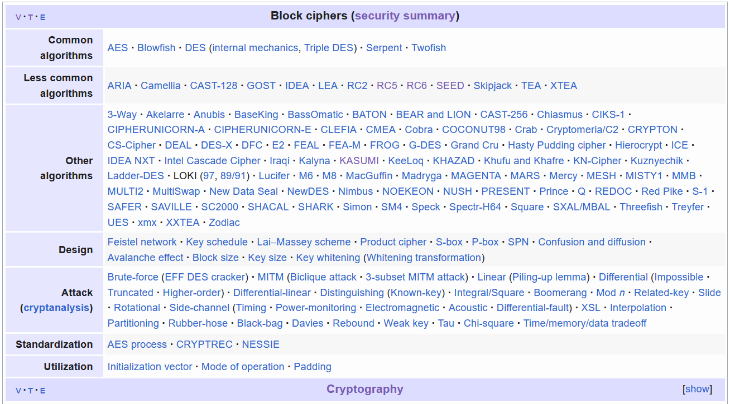
Sumber: https://en.wikipedia.org/wiki/Block_cipher

Slide 9
Mode Operasi Cipher Blok
Mode operasi: berkaitan dengan cara blok pesan dioperasikan sebelum dienkripsi/dekripsi oleh fungsi E dan D.
Ada 5 mode operasi cipher blok:
1. Electronic Code Book (ECB)
2. Cipher Block Chaining (CBC)
3. Cipher Feedback (CFB)
4. Output Feedback (OFB)
5. Counter Mode

Slide 10
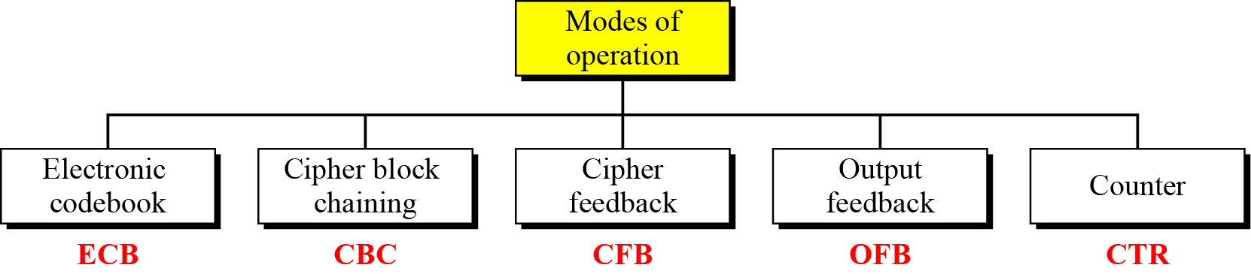

Slide 11
1. Electronic Code Book (ECB)
Setiap blok plainteks P_{i} dienkripsi secara individual dan independen dari blok lainnya menjadi blok cipherteks C_{i} .
Enkripsi: C_{i} = E_{K}(P_{i})
Dekripsi: P_{i} = D_{K}(C_{i})
yang dalam hal ini, P_{i} dan C_{i} masing-masing blok plainteks dan cipherteks ke-i.

Slide 12
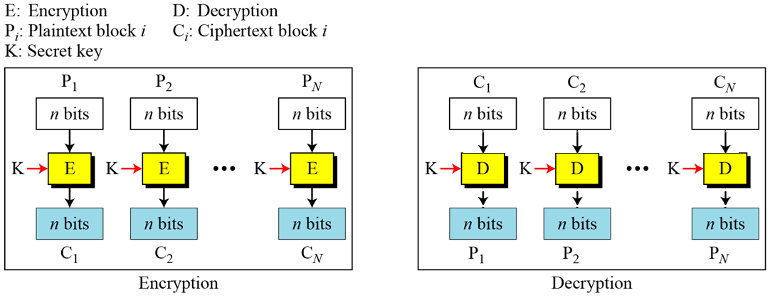
Mode ECB
2

Slide 13
Contoh:
Plainteks: 10100010001110101001
Bagi plainteks menjadi blok-blok 4-bit:
1010 0010 0011 1010 1001
( dalam notasi HEX :A23A9)
Kunci (juga 4-bit): 1011
Misalkan fungsi enkripsi E yang sederhana algoritmanya sbb:
1. XOR-kan blok plainteks P_{i} dengan K
2. geser secara wrapping bit-bit dari hasil langkah 1 satu posisi ke kiri
E_{K}(P) = (P ⊕ K) << 1

Slide 14
E_{K}(P) = (P ⊕ K) << 1
Enkripsi:

Slide 15
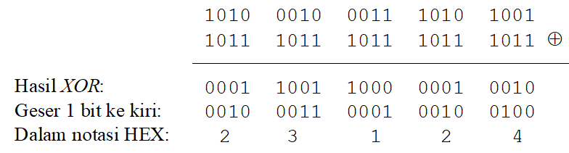
Pada mode ECB, blok plainteks yang sama selalu dienkripsi menjadi blok cipherteks yang sama.
Pada contoh di atas, blok 1010 muncul dua kali dan selalu dienkripsi menjadi 0010.

Slide 16
Karena setiap blok plainteks yang sama selalu dienkripsi menjadi blok cipherteks yang sama, maka secara teoritis dimungkinkan membuat buku kode plainteks dan cipherteks yang berkoresponden (asal kata “code book” di dalam ECB ). Enkripsi/dekripsi dilakukan dengan look up table.
Plainteks Cipherteks
0000 0100
0001 1001
0010 1010
… …
1111 1010
Untuk setiap kunci K yang berbeda, dibuat buku kode yang berbeda pula. Jika panjang kunci n bit, maka terdapat 2^{n} buku kode.

Slide 17
Jumlah entri (baris) di dalam setiap buku kode untuk adalah 2^{n}.
Namun, semakin besar ukuran blok, semakin besar pula ukuran buku kodenya.
Misalkan jika blok berukuran 64 bit, maka buku kode terdiri dari 2⁶⁴ buah kode (entry), yang berarti terlalu besar untuk disimpan. Lagipula, setiap kunci mempunyai buku kode yang berbeda.

Slide 18
Jika panjang plainteks tidak habis dibagi dengan ukuran blok, maka blok terakhir berukuran lebih pendek daripada blok-blok lainnya.
Untuk itu, kita tambahkan bit-bit padding untuk menutupi kekurangan bit blok.
Misalnya ditambahkan bit 0 semua, atau bit 1 semua, atau bit 0 dan bit 1 berselang-seling.

Slide 19
Kelebihan Mode ECB
Karena tiap blok plainteks dienkripsi secara independen, maka kita tidak perlu mengenkripsi pesan secara sekuensial/linier.
Kita dapat mengenkripsi 5 blok pertama, kemudian blok-blok di akhir, dan kembali ke blok-blok di tengah dan seterusnya.
Mode ECB cocok untuk mengenkripsi isi arsip (file) yang diakses secara acak, misalnya arsip-arsip basisdata.
Jika basisdata dienkripsi dengan mode ECB, maka sembarang record dapat dienkripsi secara independen dari record lainnya (dengan asumsi setiap record terdiri dari sejumlah blok diskrit yang sama banyaknya).

Slide 20
Kesalahan 1 atau lebih bit pada blok cipherteks hanya mempengaruhi cipherteks yang bersangkutan pada proses dekripsi.
Blok-blok cipherteks lainnya bila didekripsi tidak terpengaruh oleh kesalahan bit cipherteks tersebut.

Slide 21
Kelemahan Mode ECB
Karena plainteks sering mengandung bagian yang berulang (sehingga terdapat blok-blok plainteks yang sama), maka enkripsinya menghasilkan blok cipherteks yang sama pula
➔ contoh berulang: spasi panjang
➔ mudah diserang secara statisitik dengan analisis frekuensi

Slide 22
Pihak lawan dapat memanipulasi cipherteks untuk “membodohi” atau mengelabui penerima pesan.
Contoh: Seseorang mengirim pesan
“Uang ditransfer lima satu juta rupiah”

Slide 23
Andaikan kriptanalis mengetahui ukuran blok = 2 karakter (16 bit), spasi diabaikan.
Blok-blok cipherteks:
C₁, C₂, C₃, C₄, C₅, C₆, C₇, C₈, C₉, C₁₀, C₁₁, C₁₂, C₁₃, C₁₄, C₁₅, C₁₆
Misalkan kriptanalis mengethaui posisi pesan yang berkaitan dengan nominal uang, yaitu blok C₈ dan C₉.
Kriptanalis membuang blok cipherteks C₈ dan C₉ :
C₁, C₂, C₃, C₄, C₅, C₆, C₇, C₁₀, C₁₁, C₁₂, C₁₃, C₁₄, C₁₅, C₁₆

Slide 24
Penerima pesan mendekripsi cipherteks yang sudah dimanipulasi dengan kunci yang benar menjadi
Uang ditransfer satu juta rupiah
Karena dekripsi menghasilkan pesan yang bermakna, maka penerima menyimpulkan bahwa uang yang dikirim kepadanya sebesar satu juta rupiah.

Slide 25
Cara mengatasi kelemahan ini: enkripsi tiap blok individual bergantung pada semua blok-blok sebelumnya.
Prinsip ini mendasari mode Cipher Block Chaining (CBC).

Slide 26
Cipher Block Chaining(CBC)
Tujuan: membuat ketergantungan antar blok (mengatasi kelemahan mode ECB).
Setiap blok cipherteks bergantung tidak hanya pada blok plainteksnya tetapi juga pada seluruh blok plainteks sebelumnya.
Hasil enkripsi blok sebelumnya di-umpan-balikkan ke dalam enkripsi blok yang current.
Enkripsi blok pertama memerlukan blok semu (C₀) yang disebut IV (initialization vector).
IV dapat diberikan oleh pengguna atau dibangkitkan secara acak oleh program.
Pada dekripsi, blok plainteks diperoleh dengan cara meng-XOR-kan IV dengan hasil dekripsi terhadap blok cipherteks pertama.

Slide 27
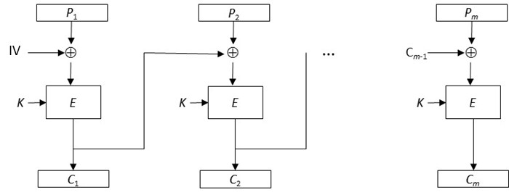

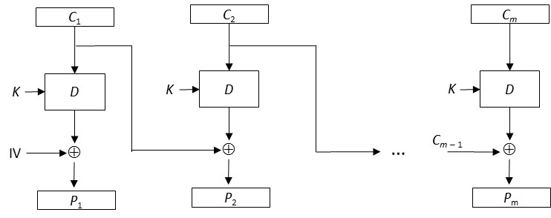

(a) Skema enkripsi mode CBC
(b) Skema dekripsi mode CBC

Slide 28
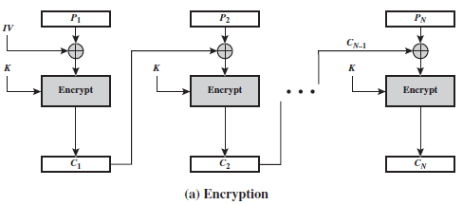
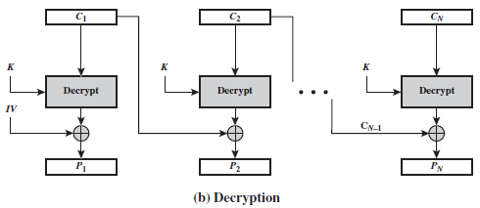

Mode CBC
Notes:
Stallings Fig 3-12.

Slide 29
Fungsi enkripsi E yang digunakan sama seperti sebelumnya: XOR-kan blok plainteks P_{i} dengan K, kemudian geser secara wrapping bit-bit dari P_{i} ⊕ K satu posisi ke kiri.
E_{K}(P) = (P ⊕ K) << 1

Slide 30
3

Slide 32
Kelebihan Mode CBC
Blok-blok plainteks yang sama tidak selalu menghasilkan blok-blok cipherteks yang sama
Oleh karena blok-blok plainteks yang sama tidak menghasilkan blok-blok cipherteks yang sama, maka kriptanalisis menjadi lebih sulit.
Inilah alasan utama penggunaan mode CBC.

Slide 33
Kelemahan Mode CBC
Kesalahan satu bit pada sebuah blok plainteks akan menghasilkan kesalahan pada blok cipherteks yang berkoresponden dan kesalahan tersebut merambat ke semua blok cipherteks berikutnya.
2. Tetapi, hal ini berkebalikan pada proses dekripsi. Kesalahan satu bit pada blok cipherteks hanya mempengaruhi blok plainteks yang berkoresponden dan satu bit pada blok plainteks berikutnya (pada posisi bit yang berkoresponden pula).

Slide 34
Cipher-Feedback (CFB)
Mengatasi kekurangan pada mode CBC apabila diterapkan pada pengiriman data yang belum mencapai ukuran satu blok
Data dienkripsi dalam unit yang lebih kecil (r) daripada ukuran blok (n).
Unit data yang dienkripsi panjangnya bisa 1 bit, 2 bit, 4-bit, 8 bit, dan lain-lain.
Bila unit yang dienkripsi adalah satu karakter setiap kalinya, maka mode CFB-nya disebut CFB 8-bit.

Slide 35
CFB r-bit mengenkripsi plainteks sebanyak r bit setiap kalinya, r ≤ n (n = ukuran blok).
Dengan kata lain, CFB r-bit memperlakukan cipher blok sama seperti pada cipher alir.
Mode CFB membutuhkan sebuah antrian (queue) yang berukuran sama dengan ukuran blok masukan.
Tinjau mode CFB 8-bit yang bekerja pada blok berukuran 64-bit (setara dengan 8 byte) pada gambar berikut

Slide 36
Mode CFB-8 bit untuk ukuran blok 64 bit (= 8 byte)
E

Slide 37
Secara matemastis, mode CFB r-bit dapat dinyatakan sebagai:
yang dalam hal ini,
i = 1, 2, 3, …, m.
X_{i} = isi antrian dengan X₁ adalah IV
E = fungsi enkripsi
K = kunci
n = panjang blok enkripsi
r = panjang unit enkripsi
|| = operator penyambungan (concatenation)
Enkripsi:
C_{i} = P_{i} ⊕ MSB_{r}(E_{K} (X_{i}))
X_{i+1} = LSB_{n – r}(X_{i}) || C_{i}
Dekripsi:
P_{i} = C_{i} ⊕ MSB_{r}(E_{K} (X_{i})) X_{i+1} = LSB_{n – r}(X_{i}) || C_{i}

Slide 38
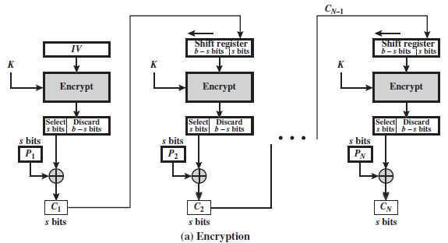
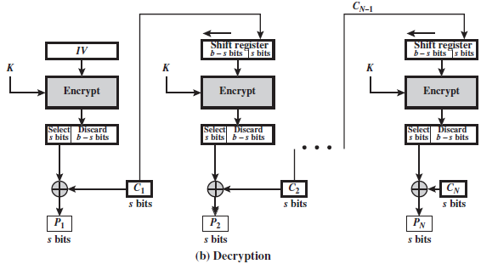
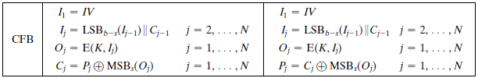
Mode CFB

Slide 39
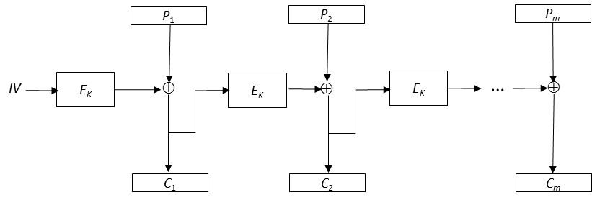
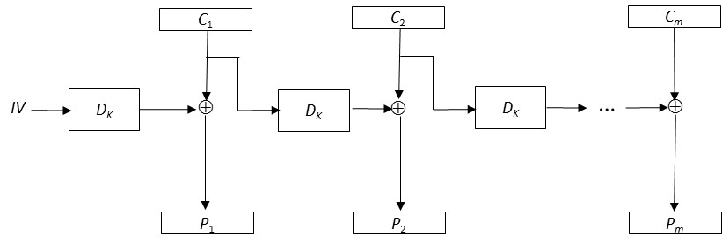
Jika n = m, maka mode CFB n-bit adalah sbb:
(a) Enkripsi
(b) Dekripsi
E_{k}
E_{k}
E_{k}

Slide 40
Dari Gambar tersebut dapat dilihat bahwa:
C_{i} = P_{i} ⊕ E_{k} (C_{i} _{– 1} )
P_{i} = C_{i} ⊕ D_{k} (C_{i} _{– 1} )
yang dalam hal ini, C₀ = IV.
Kesalahan 1-bit pada blok plainteks akan merambat pada blok-blok cipherteks yang berkoresponden dan blok-blok ciphereks selanjutnya pada proses enkripsi.
Hal yang kebalikan terjadi pada proses dekripsi.

Slide 41
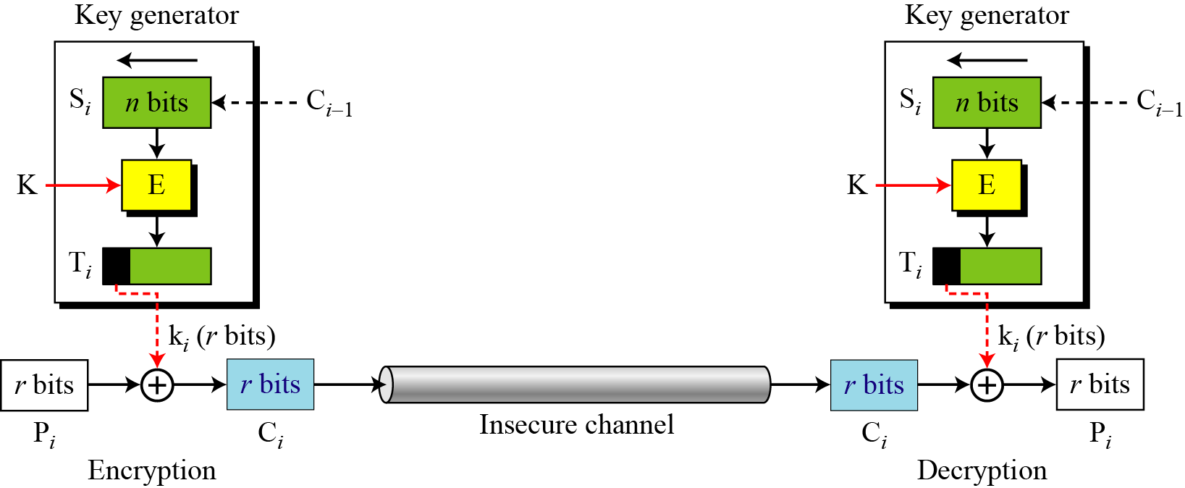
CFB r-bit (misalnya r = 1, r = 8) dapat dibuat menjadi stream cipher:

Slide 42
Output-Feedback (OFB)
Mode OFB mirip dengan mode CFB, kecuali r-bit dari hasil enkripsi antrian disalin menjadi elemen posisi paling kanan di antrian.
E
OFB 8-bit

Slide 43
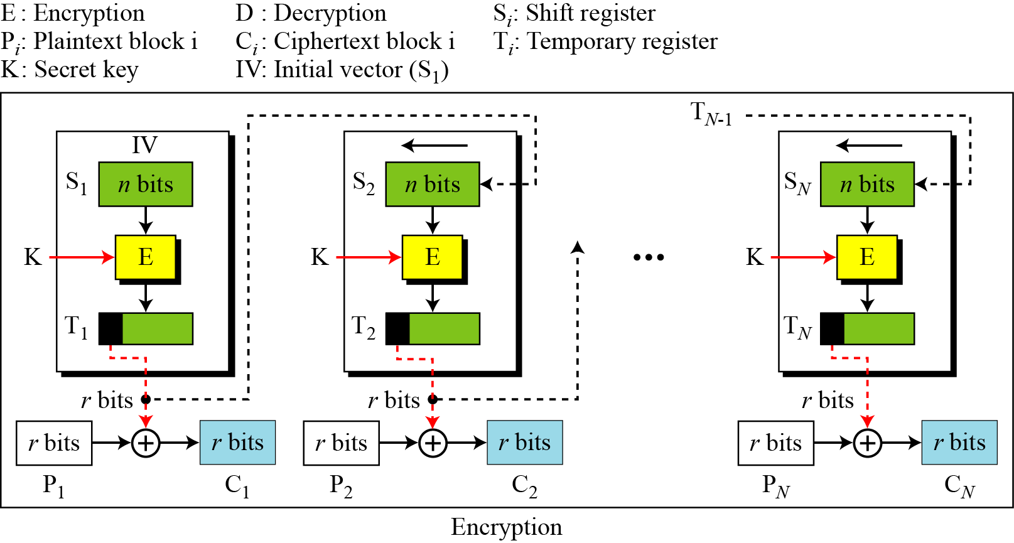
Mode OFB

Slide 44
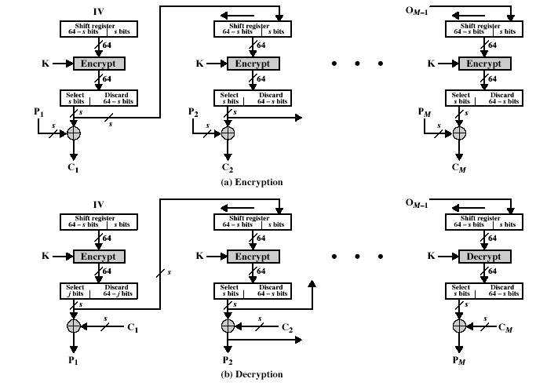

Slide 45
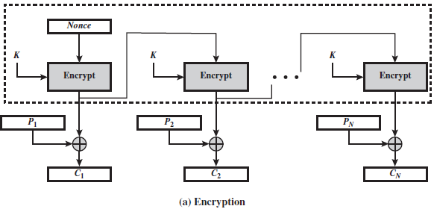
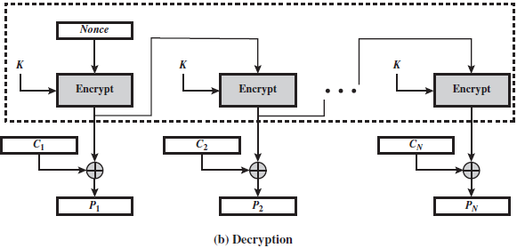
Jika r = n, maka mode OFB r-bit adalah seperti pada Gambar berikut

Slide 46
Kesalahan 1-bit pada blok plainteks hanya mempengaruhi blok cipherteks yang berkoresponden saja; begitu pula pada proses dekripsi, kesalahan 1-bit pada blok cipherteks hanya mempengaruhi blok plainteks yang bersangkutan saja.
Karakteristik kesalahan semacam ini cocok untuk transmisi analog yang di-digitisasi, seperti suara atau video, yang dalam hal ini kesalahan 1-bit dapat ditolerir, tetapi penjalaran kesalahan tidak dibolehkan.

Slide 47
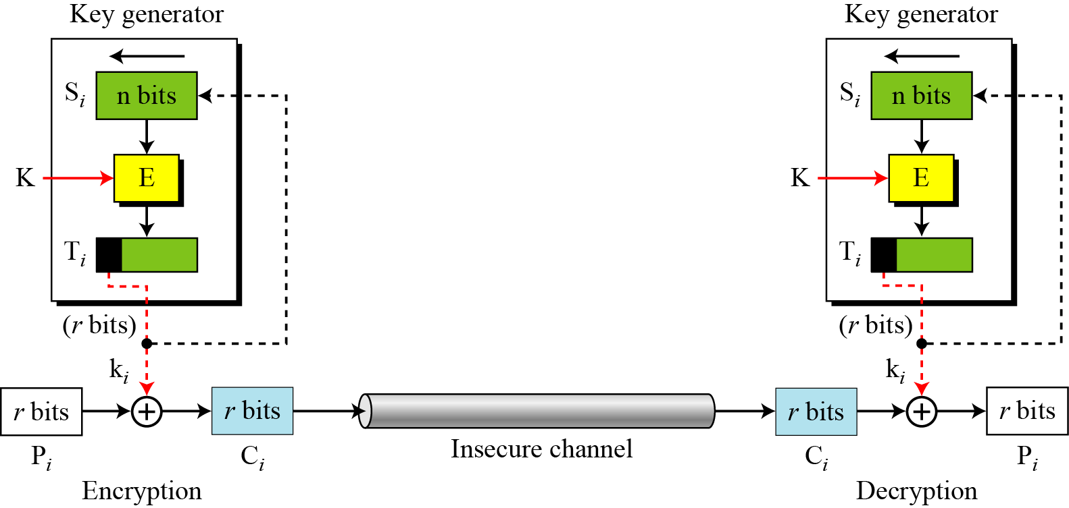
OFB dapat dibuat menjadi stream cipher:

Slide 48
Counter Mode
Mode counter tidak melakukan perantaian (chaining) seperti pada CBC.
Counter adalah sebuah nilai berupa blok bit yang ukurannya sama dengan ukuran blok plainteks.
Nilai counter harus berbeda dari setiap blok yang dienkripsi. Pada mulanya, untuk enkripsi blok pertama, counter diinisialisasi dengan sebuah nilai.
Selanjutnya, untuk enkripsi blok-blok berikutnya counter dinaikkan (increment) nilainya satu (counter ← counter + 1).

Slide 49
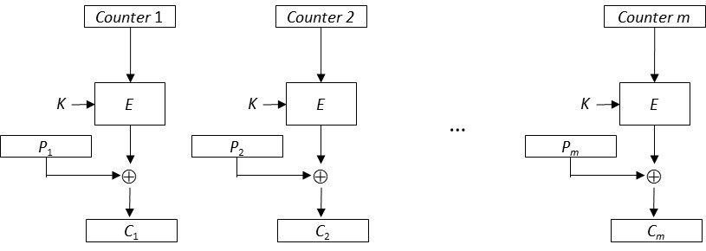
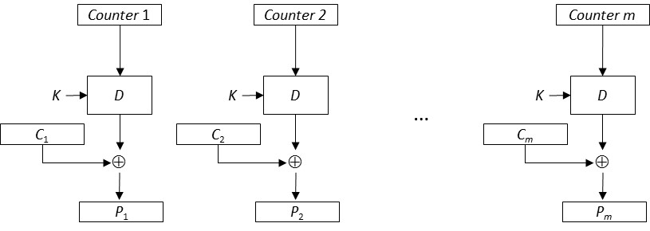
(a) Enkripsi
(b) Dekripsi
E
E
E

Slide 50
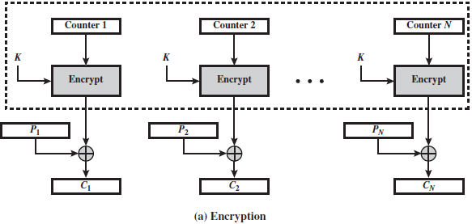
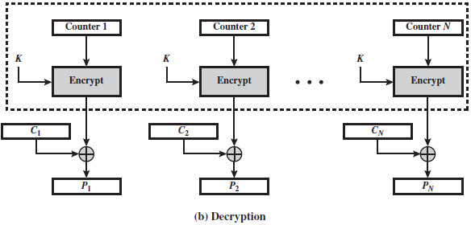
Mode Counter
T_{j} adalah counter, nilainya bertambah satu setiap kali enkripsi blok
Notes:
Stallings Fig 3-15.

Slide 51
Kelebihan:
Hanya perlu algoritma enkripsi saja
Dapat mengenkripsi blok data secara acak (tidak harus sekuensial)
Blok plainteks/cipherteks dapat diproses(enkripsi atau dekrpsi) secara paralal
Sederhanan, enkripsi dan dekripsi cepat
Counter haruslah:
Tidak diketahui atau tidak dapat diprediksi nilainya

Slide 52
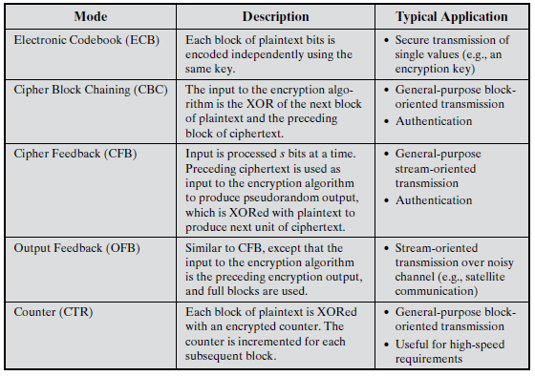

Slide 53
Bersambung

